Slide 1
BELİREN YETİŞKİNLİK
HÜLYA ATEŞ

Slide 2
GELİŞİM EVRELERİ:
ÇOCUKLUK: - Doğum öncesi
- Yeni doğan
- İlk çocukluk
- Orta çocukluk
- Son çocukluk
ERGENLİK: -Erinlik (Ergenliğe giriş)
Beliren Yetişkinlik (Emerging Adulthood)
YETİŞKİNLİK: - Genç yetişkinlik
- Orta yetişkinlik
- Yaşlılık

Slide 3
YETİŞKİNLİK BELİRLEYİCİLERİ
İnsan, yaşamın hangi noktasında yetişkin olmaktadır?
Yetişkinlik için hangi ölçütler önemlidir? Bu ölçütler evrensel midir, yoksa yerel ve kültürel midir?
Araştırmacılar, bakış açılarına göre bu sorulara farklı cevaplar vermektedirler:

Slide 4
90’ların başına kadar pek çok araştırma ve kurama göre, yetişkinliğe geçişin beş temel belirleyicisi olduğu öne sürülmekteydi;
- okulu bitirme,
- evden ayrılma,
- tam zamanlı ve sürekli bir işe başlama,
- evlenme,
- ana-baba olma
(Shanahan, Porfeli, Mortimer ve Erickson, 2002).

Slide 5
Bu roller temel alındığında;
Genç insanların yetişkin olmak için ana-babalarıyla olan ilişkilerindeki bağımlılıklarını ve olgunlaşmamış davranışlarını terk ettikleri düşünülmekte,
Aynı zamanda kimlik gelişimlerini tamamladıkları varsayılmaktadır.

Slide 6
20. yüzyılın ortalarına kadar, bu geçişleri yaşayanlar, toplum tarafından yetişkin olarak kabul edilmekteydi (Arnett, 2003).
Yetişkinliğin başlangıcı aynı toplumda, hatta bir toplumun farklı kesimlerinde bile değişiklik göstermektedir.
(Geçişlerin zamanlamasında toplumsal etkinin varlığı)

Slide 7
2000’LER
Günümüzde, gelişim psikolojisi çalışmaları disiplinlerarası bir yaklaşımla yapılmaktadır.
Bu bağlamda, yetişkin olmak için en önemli ölçütler “zamanla oluşan” ölçütlerdir.
Buna göre:
Kendi sorumluluğunu almak,
Bağımsız kararlar verebilmek,
Ekonomik olarak bağımsız olmak.

Slide 8
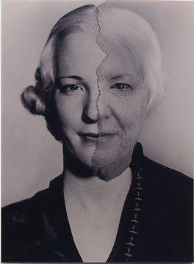
Okulu bitirme, evden ayrılma, kalıcı ve tam zamanlı bir işe başlama, evlenme ve ana-baba olma gibi ölçütler yerine;
- Bireyin kendi sorumluluğunu alması,
- Kendi kararlarını verebilmesi,
- Ekonomik olarak kendine yetebilen bir birey olması.
Bu üç özelliğe sahip olan bireyler, kendilerini yetişkin olarak hissedebilmektedir.
Kısaca, yetişkin olmak, yetişkin gibi “hissetmeyle” ilgilidir.

Slide 9
Bireycilik (Individualism):
kendi davranışlarının sonuçları konusunda sorumluluk alma,
bağımsız kararlar verebilme,
“ayrılma ve bireyleşmeyi tamamlama”,
dürtüleri kontrol etme,
“psikolojik olgunluk”
gibi özellikleri içermektedir.

Slide 10
Sosyolojik olarak
evlenme
ana-baba olma
eğitimi tamamlama
kalıcı bir yere yerleşme
kendine ait bir evde yaşama
gibi rolleri gerçekleştirmesi beklenir.

Slide 11
Aile Görevleri
(family capacity):
çocuklara bakabilme yetkinliğinde olma,
evine ve evli ise ailesine bakabilme,
evi yönetme,
evin her şeyiyle ilgilenme,
ekonomik bağımsızlık,
kalıcı ve tam zamanlı bir işte çalışma
çocuk bakabilme
gibi belirleyicilerdir.

Slide 12
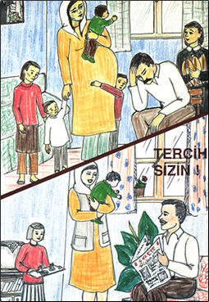
Normlara uyma
(Norm compliance):
yasadışı madde kullanmaktan kaçınma,
alkollü iken araç kullanmama,
doğum kontrolünü uygulamak
gibi sorumluluk içeren ifadeleri içerir.

Slide 13
Biyolojik/Yaşla İlgili Ölçütler
(Biological/age related issues):
18 yaşına ulaşma,
çocuk yapabilme kapasitesi
bedensel gelişimi tamamlama
Yaşla ilgili olanlar ise;
ehliyet alma
alkol alabilme yaşına ulaşma gibi toplumsal özelliklerdir.

Slide 14
Kültürel Farklar
Farklı kültürler; farklı yetişkinlik belirleyicilerine, farklı geçiş işaretlerine ve alanlarına önem verebilirler (Arnett, 2000; 2003).
Amerika gibi bireyciliğin önemli olduğu kültürlerin tersine, geleneksel kültürlerdeki bireylerin; eğitimi tamamlama, tam zamanlı bir işte çalışma, evlenme ve ana-baba olma gibi rol geçişlerine daha fazla önem verdikleri öne sürülmektedir (Arnett; 1994a; 1995; 1997; 2000).

Slide 15
Gerçekten öyle mi?
Yetişkinlik ölçütlerinin;
kendi sorumluluğunu almak,
bağımsız kararlar verebilmek,
gibi psikolojik belirleyicilerin öncülleri olduğu ve bu ölçütlerin birbirlerini etkiledikleri söylenebilir.
Bu ölçütlerin evrensel değil, yerel ve kültürel olması ve ölçütlere verilen önemin kültürlere göre farklılaşmasıdır.

Slide 16
Yetİşkİnlİğe ulaştIğInIzI düşünüyor musunuz?
ALGILANAN YETİŞKİNLİK İÇİN
TÜM ÇALIŞMALARDA:
Türkiye de dahil olmak üzere, birçok ülkede yapılan çalışma sonuçlarına göre, gençlerin büyük çoğunluğu (%60-80), kendini bazı yönlerden yetişkin, bazı yönlerden değilmiş gibi tanımlamaktadır.

Slide 17
BELİREN YETİŞKİNLİĞİN “BELİRMESİ”
a. Evlilik, ana-baba olma, eğitimi tamamlama ve bağısız bir evde yaşama yaşları yirmili yaşların sonuna doğru ilerlemiştir.
b. 18-25 yaşları arasındaki bireylerin, yetişkin yaşamlarına girdikleri ve yetişkinlik rollerini üstlendiklerine ilişkin kesin kanıtlar yoktur (Arnett, 1994a; 1994b).

Slide 18
c. Bu yaşlardaki bireylerin özelliklerinde çok büyük farklılıklar göze çarpmaktadır (Arnett, 1997; 1998; 2000a; 2003; 2004).
Tüm bu farklılıklardan dolayı, bu dönem “beliren yetişkinlik dönemi (emerging adulthood)” olarak tanımlanmıştır.

Slide 19
BELİREN YETİŞKİNLİK (EMERGING ADULTHOOD)
JEFFREY JENSEN ARNETT, Beliren yetişkinlik kavramını; “18-25 yaşlar arasını kapsayan, ergenlikten yetişkinliğe geçiş döneminde yeni bir gelişim dönemini açıklayan bir kavramdır” olarak ifade etmektedir.

Slide 20
BELİREN YETİŞKİNLİK (EMERGING ADULTHOOD)
ne çocukluğun bağımlılıklarının tamamen bırakıldığı,
ne de yetişkin sorumluluğunun tamamen kabul edildiği,

Slide 21
BELİREN YETİŞKİNLİK (EMERGING ADULTHOOD)
evlenme yaşının 30’lara ertelendiği,
farklı seçeneklerin olduğu durumlarda ortaya çıkan bir dönemdir (Arnett, 2000; 2004).

Slide 22
BELİREN YETİŞKİNLİK (EMERGING ADULTHOOD)
En belirgin özelliği: Deneyim ve Arayıştır.
aşk/sevgili, evli/bekâr, birlikte yaşama seçimi
meslek seçimi
eğitimi sorgulama
ideoloji oluşturma

Slide 23
Belİren yetİşkİnlİğİn beş temel özellİğİ vardIr (Arnett, 2004)
Bu dönemin temel özellikleri
KİMLİK (identity exploration)
DEĞİŞKENLİK/İSTİKRARSIZLIK (instability)
KENDİNE ODAKLANMA
(self-focused)
İKİ ARADA HİSSETMEK
(feeling in-between)
FIRSATLAR (opportunity)

Slide 24
1. KİMLİK (identity exploration)
Beliren Yetişkinlikte Kimlik Keşfi
Aşk İş Dünya Görüşü

Slide 25
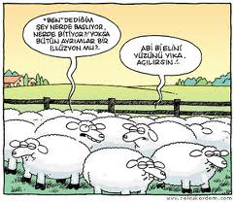
1. KİMLİK (identity exploration)
Ergenlikte izin verilmeyen, cesaret edilemeyen ya da henüz bilinmeyenler denenir.

Slide 26
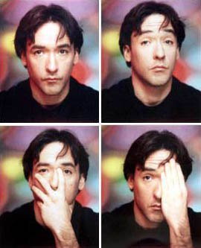
2. değİşkENLİK / İSTİKRARSIZLIK (instability)
Planlarını her gözden geçirdiklerinde kendileri hakkında bir şeyler öğrenirler
Nasıl bir gelecek istediklerini netleştirmeye çalışırlar
Ergenlik dönemi sıkıntıları kaybolur

Slide 27
2. değİşkENLİK / İSTİKRARSIZLIK (instability)
Bir yerden bir yere ne sıklıkla taşınırlar
Bağlı bulundukları yerden ayrılma özgürlüğüne sahiptirler
Sürekli farklı bir şeyler yapma eğilimindedirler

Slide 28
3. kendİne odaklanma (self-focused)
“Kendine en çok odaklandığı” ve en çok kendi başına olduğu dönemdir.

Slide 29
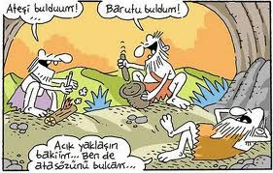
3. kendİne odaklanma (self-focused)
Günlük yaşamda becerilerini geliştirirler,
Kim olduklarını ve yaşamdan ne istediklerini daha iyi anlarlar.
Kendi kendilerine yeterlilik kazanırlar.

Slide 30
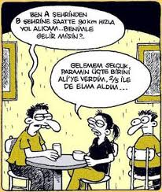
4. İKİ ARADA HİSSETMEK (feeling in-between)
Kendini hem yetişkin gibi hem ergen gibi algılamaktadır.

Slide 31
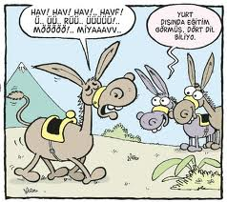
5. FIrsatLAR (opportunity)
Fırsatların ve olanakların çok çeşitli olduğu, büyük umutlar ve beklentiler dönemidir. Çünkü, henüz hayaller, planlar ve isteklerin çok azı gerçek yaşamda denenmiştir (Arnett, 2004).

Slide 32
belİren yetİşkİnlİk ve türkİye
Türkiye’de “modern” ve “geleneksel”
yaşam biçimleri bir arada yer almaktadır.
Türkiye’de beliren yetişkinler (19–26 yaş);
eğitimini sürdüren,
henüz evlenmemiş,
ana-baba olmayan,
henüz kalıcı ve tam zamanlı bir işte çalışmayan bireylerdir.
Bu dönemdeki özgürlüklerden, diğer bireylere oranla daha fazla yararlanmaktadırlar.

Slide 33
belİren yetİşkİnlİk ve türkİye
Yetişkinliğe ulaşma ölçütü olarak;
Bu dönemdeki bireyler kendilerini ergenlikle yetişkinlik arasında bir geçiş döneminde hissetmektedirler,
Kendi sorumluluğunu almak ve bağımsız kararlar verebilmek.
Türkiye’de bu dönemin yaşanıyor görünmesi, belirli toplumsal kesimlerinin Batı etkisinde olduğuna bağlanabilir.

Slide 34
belİren yetİşkİnlİk ve türkİye
19-26 yaş aralığı (Atak ve Çok, 2007; 2010; Doğan-Ateş ve ark., 2007)
Olgunluğun geç kazanılması,
ÖSS odaklı geçişler ve yaşam planları,
Koruyucu anababalığın artması,
Çocuk-erkil aileler

Slide 35
belİren yetİşkİnlİk ve DÜNYA
Beliren yetişkinlik;
Arjantin’de 25–27 yaş,
İsrail’de 20–24 yaş,
Amerika’da 18–25 yaş,
Türkiye’de ise 19–26 yaş arasıdır.

Slide 36
Beliren yetişkinlik, sadece 18-25 yaşlar arasındaki bireylerin bağımsız roller sergilemelerine izin verilen kültürlerde görülmektedir (Arnett, 2000; 2003; 2004).

Slide 37
Evlenme ve anababa olma yaşIndakİ değİşİmler
Ortalama evlenme ve ana-baba olma yaşı yükseldi,
Tek ebeveynler ve eşcinsel ebeveynler gibi niteliksel farklılıklar bulunmaktadır.

Slide 38
Eğİtİmdekİ değİşİmler
Sanayileşmeyle birlikte, gençlerin emeğine olan ihtiyacın azalması,
Zorunlu eğitim yaşının yükselmesi (4+4+4 Sistemi)
Eğitimi tamamlama yaşındaki yükselme,
Eğitim seçeneklerinin çeşitliliği,
(Erasmus, yandal, çift anadal,
dil kursları, lisansüstü eğitim, uzaktan eğitim gibi…)

Slide 39
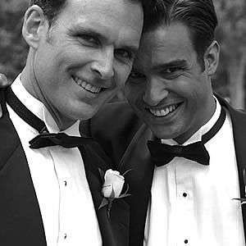
Cİnsel davranIşlardakİ değİşİmler
İlk cinsel deneyim yaşındaki düşüş,
Medyanın etkisi,
“Çocuk-kadınlar”,
Evlilik öncesi birlikte yaşamanın artması,
Cinsel yönelim farkındalıklarının artması,

Slide 40
Küreselleşme ve medya
Birey, kendine sunulan seçeneklerden başka seçenekler de olduğunu görüyor

Slide 41
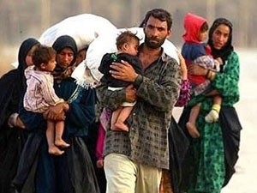
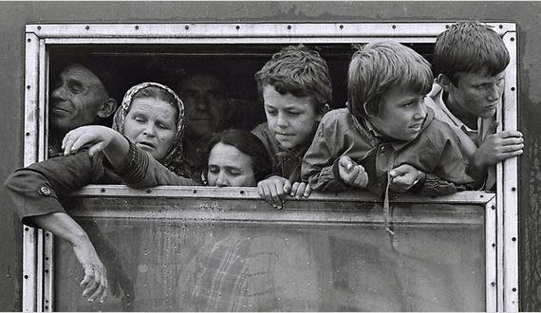
Göç olgusu
ABD’de gençlerin % 30’u bir sebeple göç etmiş durumda
Türkiye’de iç göç ve kültürlenme,
Zorunlu göçler

